Slide 1
Отчет о проделанной работе участника акции «Сделаем вместе» Дзугаева Ахсарбека

Slide 2
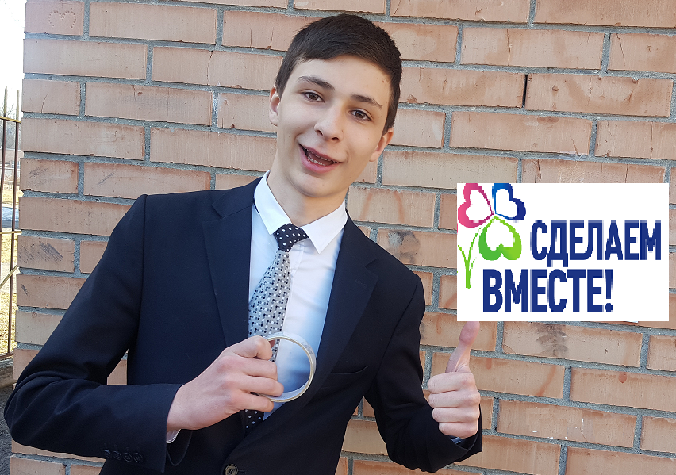
Я – эколидер
Я - ученик 9 «А» класса МБОУ СОШ № 17 им. В.Зангиева
г. Владикавказ
РСО-Алания
Командир школьного экологического отряда «Росток»
«Охранять природу –
значит охранять Родину!»

Slide 3
«Охранять природу –
значит охранять Родину!»
Экологический отряд «Росток»

Slide 4
“Все мы пассажиры одного корабля по имени “Земля”, и пересесть из него просто некуда”!
Ребята нашего отряда вот уже три года являются активными участниками акций по сохранению экологического здоровья нашей планеты.
Акция «Сделаем вместе» - самая познавательная и увлекательная

Slide 5
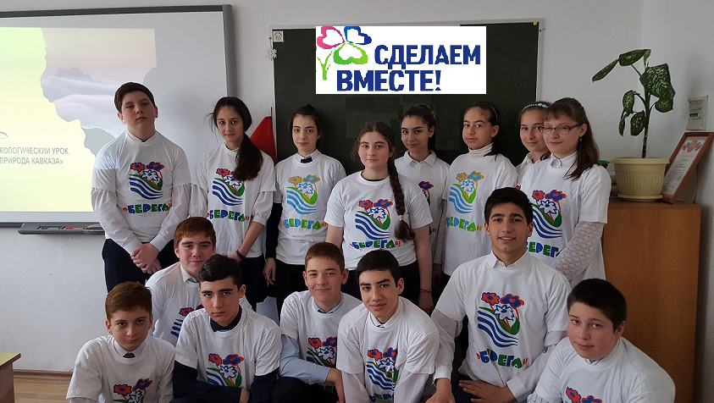
24 марта в рамках акции «Сделаем вместе» я провел экоуроки «Экологическая проблема мусора» в 8 и 4-х классах

Slide 7
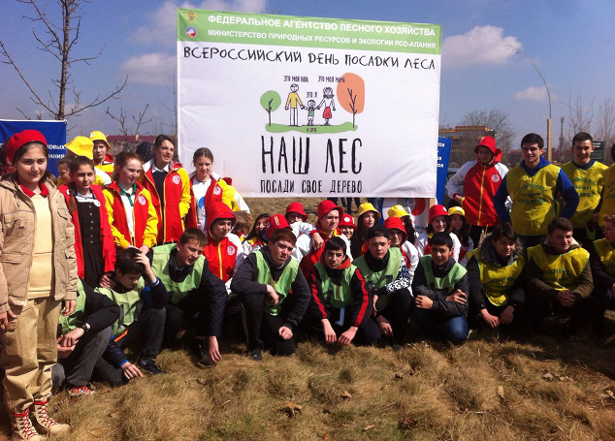

Slide 8
Посади свое дерево!

Slide 9
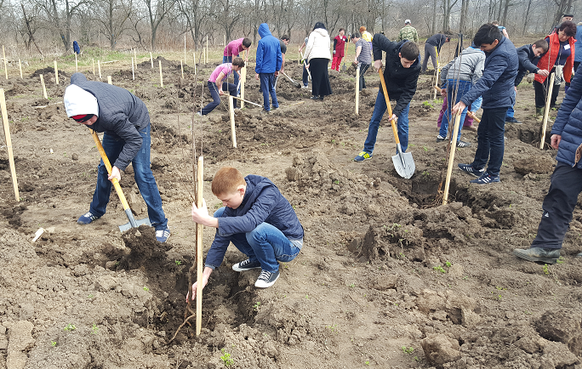
Здесь будет сад!

Slide 10
Сохраним «легкие» нашей планеты
20 кг. макулатуры сохранит столетнее дерево.
Нами было собрано 600 кг.

Slide 11
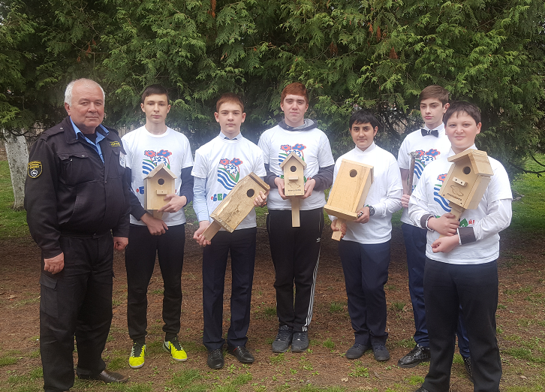
Наши скворечники сделаны с заботой

Slide 12
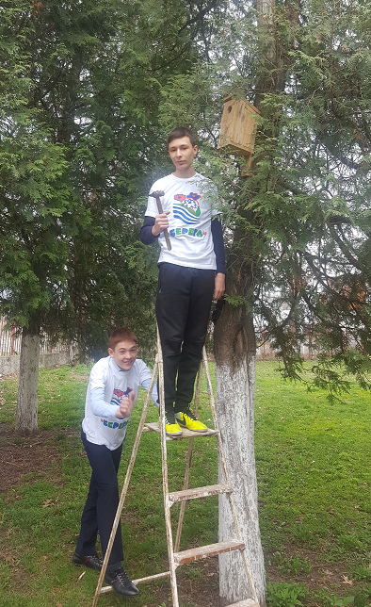

Slide 13
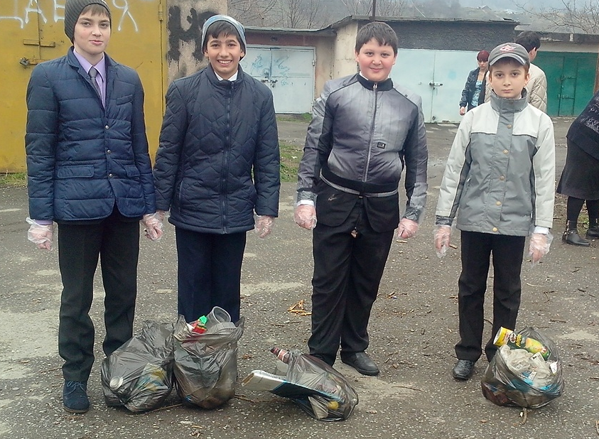
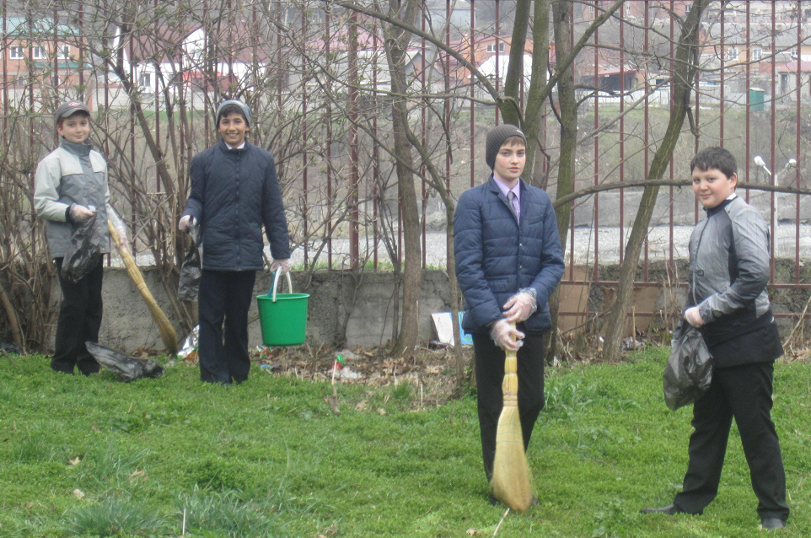
«Чисто не там,
где убирают,
а там, где не сорят!»

Slide 14
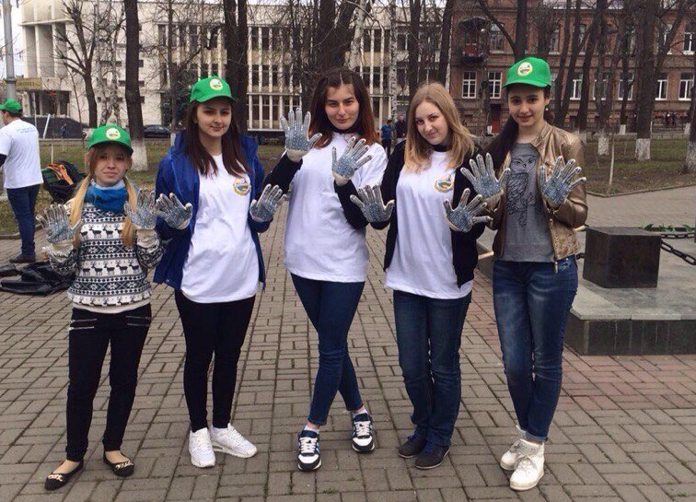

Slide 15
Распространение информации о работе экологического отряда. 1. Оформление страницы на школьном сайте http://s17.uo15.ru/ 2. Создание фотоальбома 3. Оформление стендов для музея и для пропаганды экологического движения при участии в мероприятиях 4. Оформление буклетов 5. Распространение опыта работы через средства массовой информации 6. Презентации экологического отряда «Росток» на различных мероприятиях, имеющих социальную направленность

Slide 16
Доброта нужна всем людям-
Пусть побольше добрых будет!
Доброта - она от века
Украшенье человека!

